Slide 1

NewsGamer(No llore profe)

Slide 2

Integrantes
Frank Lopez.
Erickson Espinoza.
Adam Azcárate.
Joel Molina.

Slide 3

Introducción
New Gamer desarrollará y gestionará una página web innovadora que tendrá como propuesta de valor un servicio online de información especializada sobre gaming y establezca contacto con personas que les gustan los videojuegos, con el fin lograr un alto tráfico de usuarios que permita a la empresa comercializar publicidad online para empresas. Este emprendimiento nace debido a la pasión por los videojuegos, los que son considerados por su fundador como una expresión artística. El mercado de los videojuegos es cada vez más fuerte en Europa. El mercado objetivo de este modelo de negocios son personas entre los 15 a 34 años de edad, de clase media a media-alta, con interés por la tecnología y los videojuegos. La empresa busca es ser reconocida por la innovación y la incorporación de buenos productos de calidad y dar a los usuarios un buen servicio.

Slide 4

Justificación
El plan de negocio a desarrollar «NEW GAMERS» resulta un negocio atractivo y ventajoso principalmente por las oportunidades del entorno y características de servicio y producto que se ofrecerá; así como el conocimiento y cercanía del que suscribe el plan de negocio en el sector de diversión y mercado de niños. Incluso existen empresas que son distribuidores de internet como «Celerity» que organizan torneos con premios interesantes, incentivando a los jugadores a formar equipos para participar en esta competencia y a todo esto nuestra empresa sale beneficiada ya que vendemos más productos de buena calidad para los jugadores

Slide 5
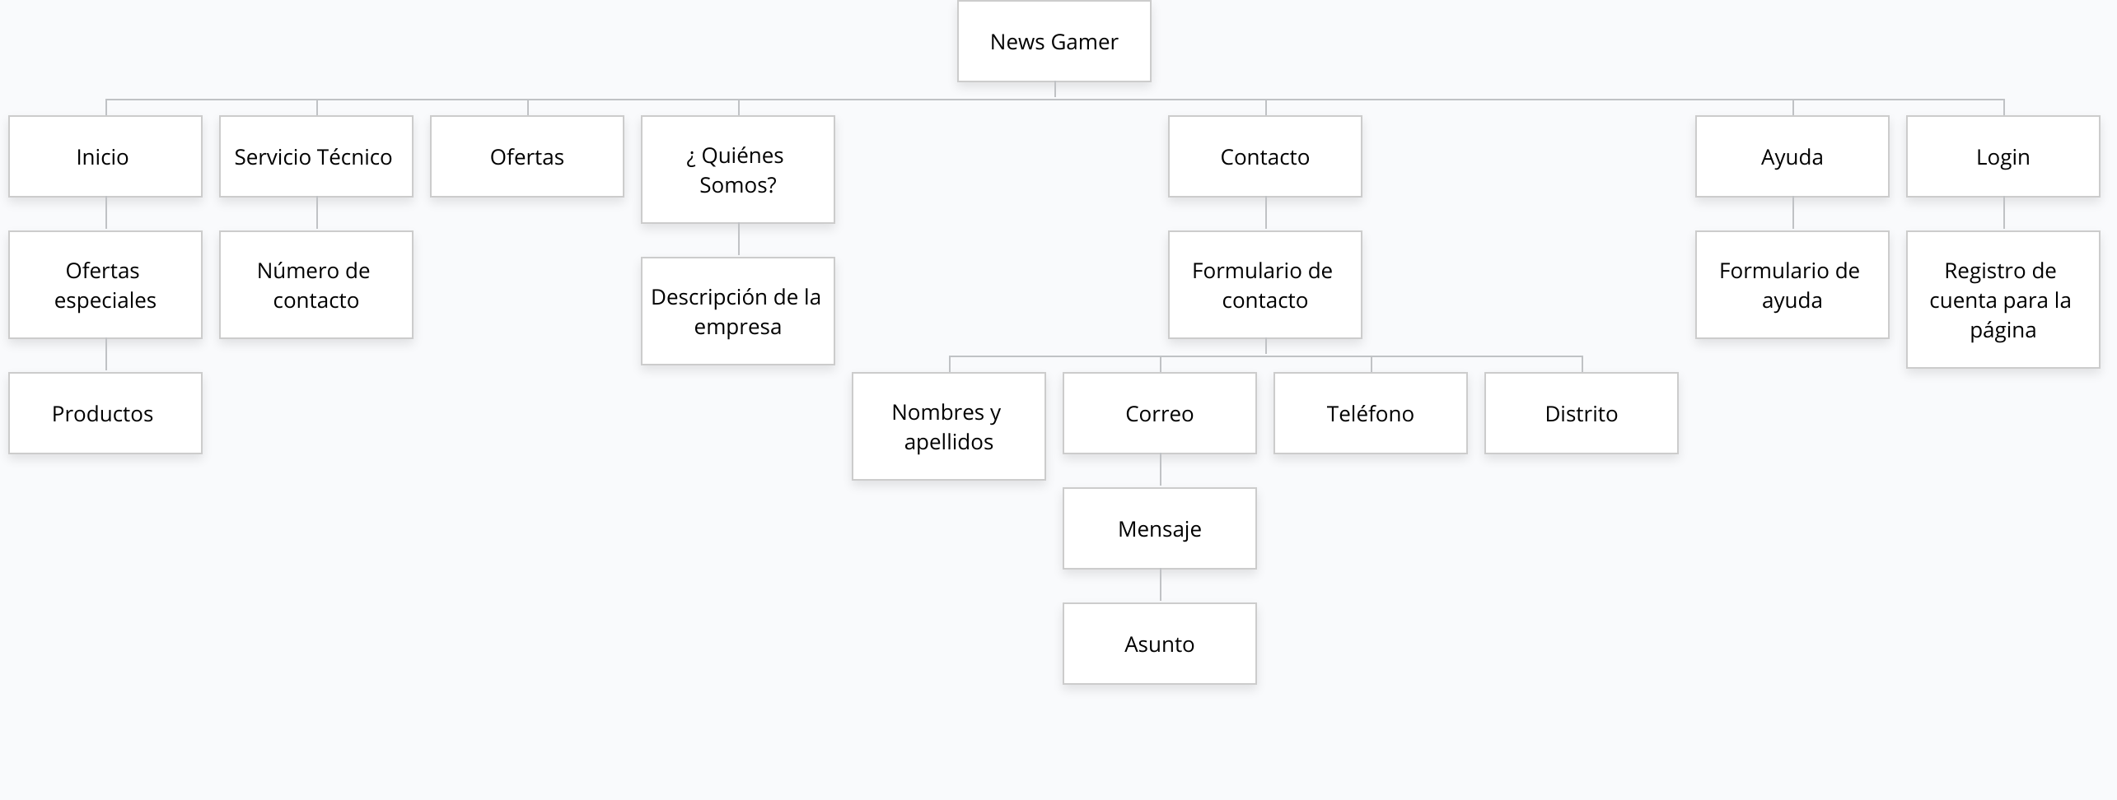
Mapa de Sitio

Slide 6
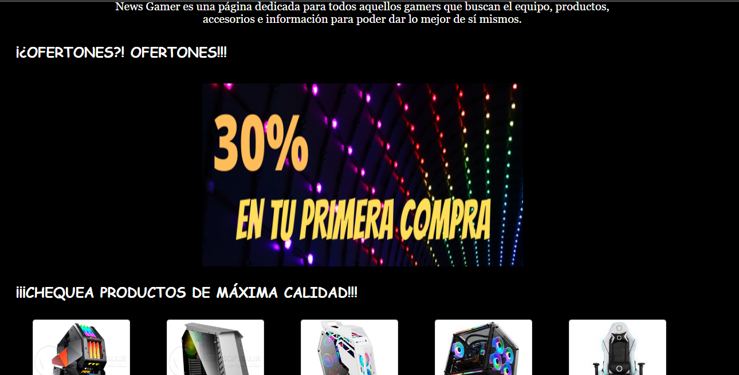
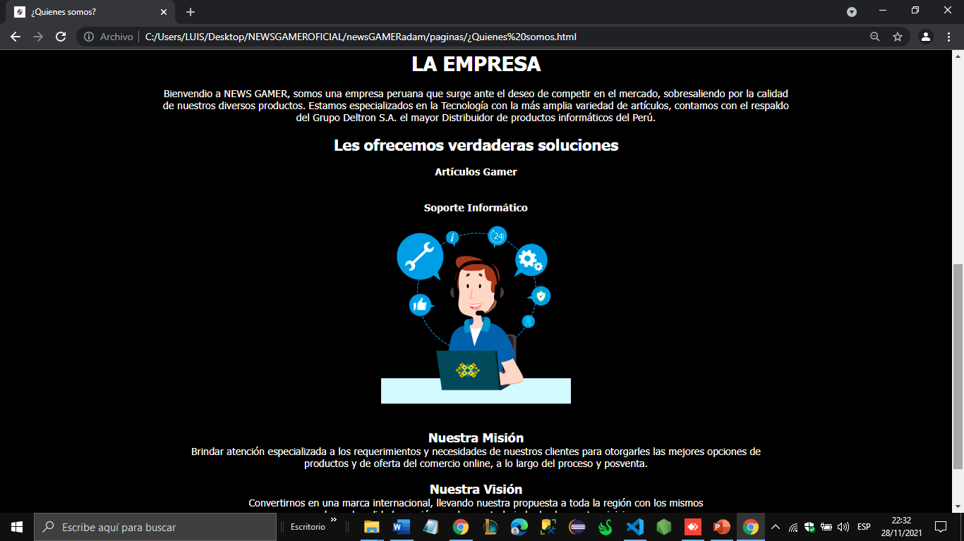
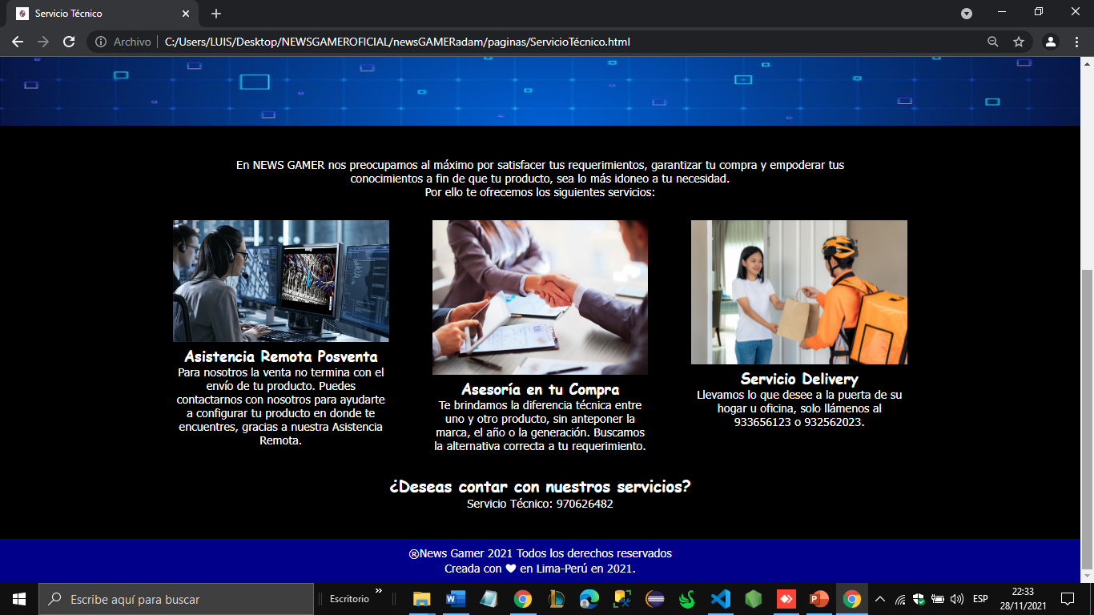
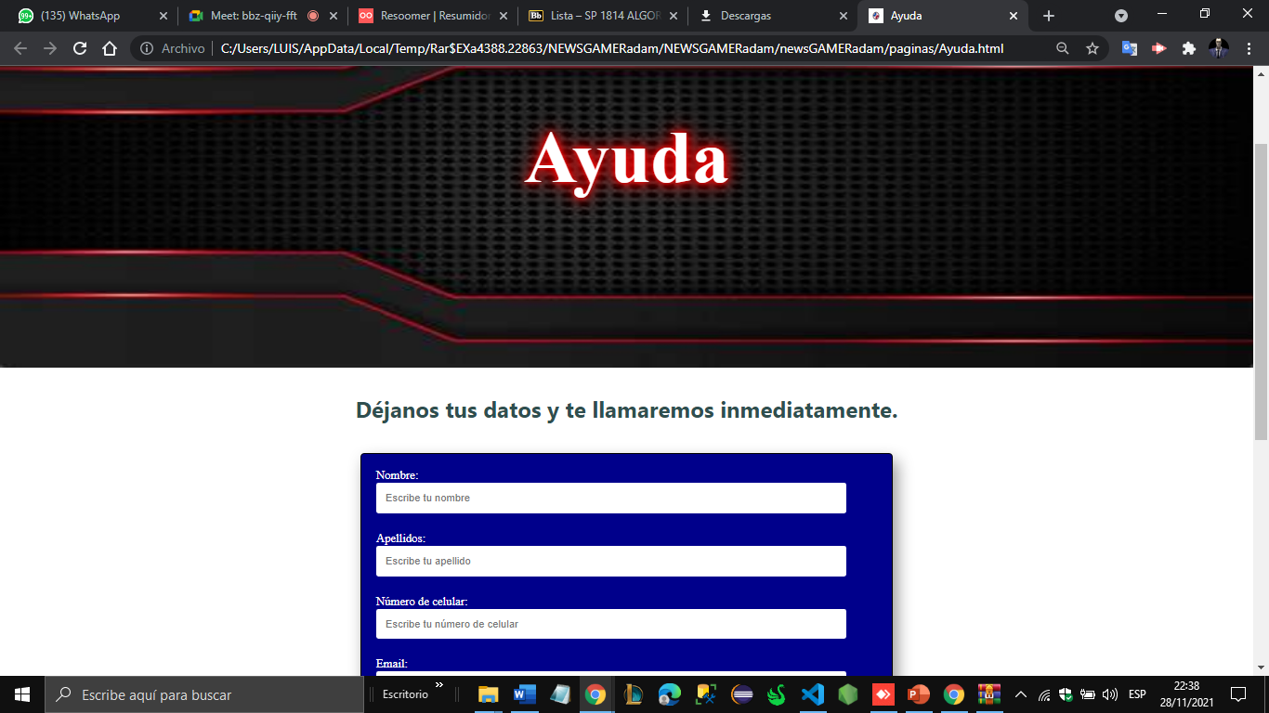
Presentación del Producto

Slide 7

Conclusiones
Nosotros como creadores de “New Gamer” ofrecemos un servicio online proponiendo productos para uso gamer. Uno de nuestras metas es satisfacer a los clientes con lo que les ofrecemos en nuestro entorno web.
Lo único que nos satisface como empresa es saber que los clientes se van satisfechos con nuestros productos exclusivos y llevando “New Gamer” a sus hogares
Vimos la oportunidad de poder adherirnos en el mercado gaming por la coyuntura en general ya que mayormente el público en general se mantiene en sus hogares por el cuidado de lo que pasa en la actualidad. Ofreciendo nuestros productos a precios cómodos incluyendo garantía de ello.

Slide 8
¿Pregunta?

Slide 9


Gracias totales (Y no lloren)

